Slide 1
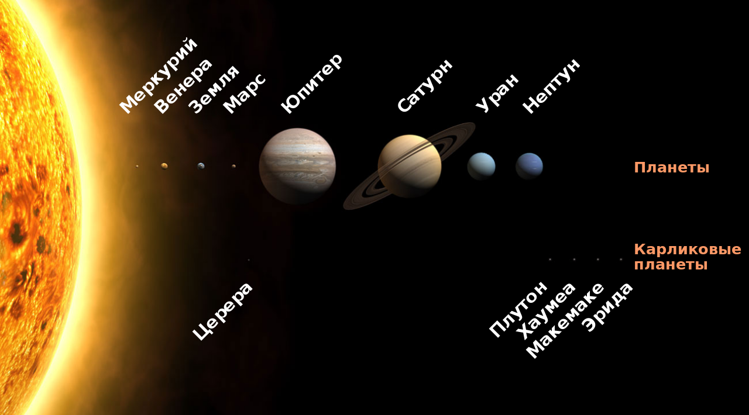
РЕКОРДЫ ПЛАНЕТ СОЛНЕЧНОЙ СИСТЕМЫ
У каждой планеты есть что-то своё,
Что ярче всего отличает её.
Исследовательская работа
(Р. Алдонина)
Автор:
ученица 2 «а» класса
МОУ «СОШ №1 г.Новоузенска Саратовской области»
Бабичева Ульяна

Slide 2
Актуальность: мы являемся частью этой большой Вселенной
со всем разнообразием миров, одним из которых является
наша планета Земля.
Цель – изучить планеты Солнечной системы и выявить рекорды,
присущие каждой планете.
Задачи:
1) ознакомиться с литературой о планетах Солнечной системы;
2) изучить характеристики планет и выделить особенности,
отличающие каждую планету от других;
3) систематизировать полученные знания;
4) составить таблицы рекордов планет Солнечной системы и отличительных признаков двух групп планет;
5) сделать макет-аппликацию планет Солнечной системы.
Гипотеза: каждая планета имеет свои рекорды.
Notes:
ВВЕДЕНИЕ
Ещё в детском саду я учила стихотворения про планеты и могла свободно назвать их по порядку. Побывала однажды в планетарии. И там узнала, что, оказывается, планеты тоже попадают в «Книгу рекордов Гиннесса». Мне стало очень интересно. Поэтому начала читать книги и энциклопедии про Солнечную систему. Я поняла, что у каждой планеты есть какие-то особенности, которые отличают её от других планет. И решила провести исследование по выявлению и описанию таких особенностей.
Выбранная тема интересна и актуальна, потому что мы являемся частью этой большой Вселенной со всем разнообразием миров, одним из которых является наша планета Земля.
Новизна исследования не вызывает сомнения: рекорды планет отдельно не выделялись.
Объектом исследовательской работы являются справочные и научно-популярные издания и сайты Интернет-ресурсов.
Предметом исследования являются статьи, в которых даются характеристики планетам Солнечной системы.
Цель данной работы – изучить планеты Солнечной системы и выявить рекорды, присущие каждой планете.
Для достижения поставленной цели были определены следующие задачи:
ознакомиться с литературой о планетах Солнечной системы;
изучить характеристики планет и выделить особенности, отличающие каждую планету от других;
систематизировать полученные знания;
составить таблицы рекордов планет Солнечной системы и отличительных признаков двух групп планет;
сделать макет-аппликацию планет Солнечной системы.
Гипотеза работы состоит в том, что каждая планета имеет свои рекорды.
Методы исследования: изучение и анализ литературных источников и Интернет-ресурсов, систематизация данных, составление таблиц отличительных признаков двух групп планет и рекордов каждой планеты.
Данная исследовательская работа имеет практическую значимость, которая заключается в том, что представленные материалы могут быть использованы в школе при изучении предмета «Окружающий мир».

Slide 3
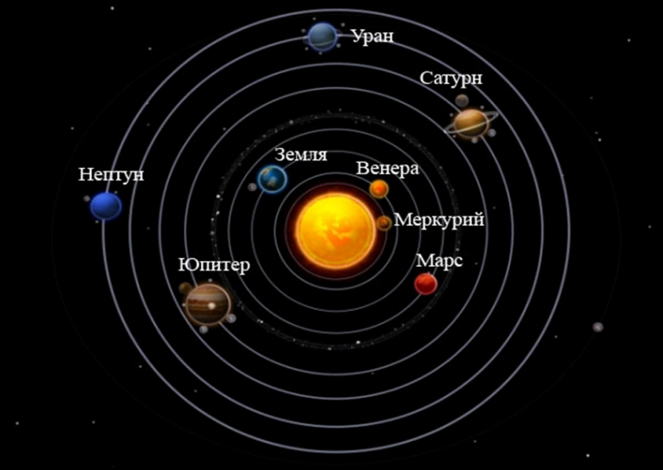
ПЛАНЕТЫ СОЛНЕЧНОЙ СИСТЕМЫ
Бегают вкруг огонёчка
Шесть сыночков и две дочки,
Промелькнут года и дни,
Но не встретятся они.
Notes:
Вокруг яркой звезды – Солнца – вращаются по определённым орбитам планеты, которые составляют Солнечную систему. Всего в нашей Солнечной системе 8 больших планет – две дочки и шесть сыночков. Они делятся на две равные группы: 4 планеты земной группы и 4 газовых гиганта. Каждая группа планет имеет отличительные признаки, которые отражены в соответствующей таблице (см. Приложение 1). Пойдём по порядку.

Slide 4
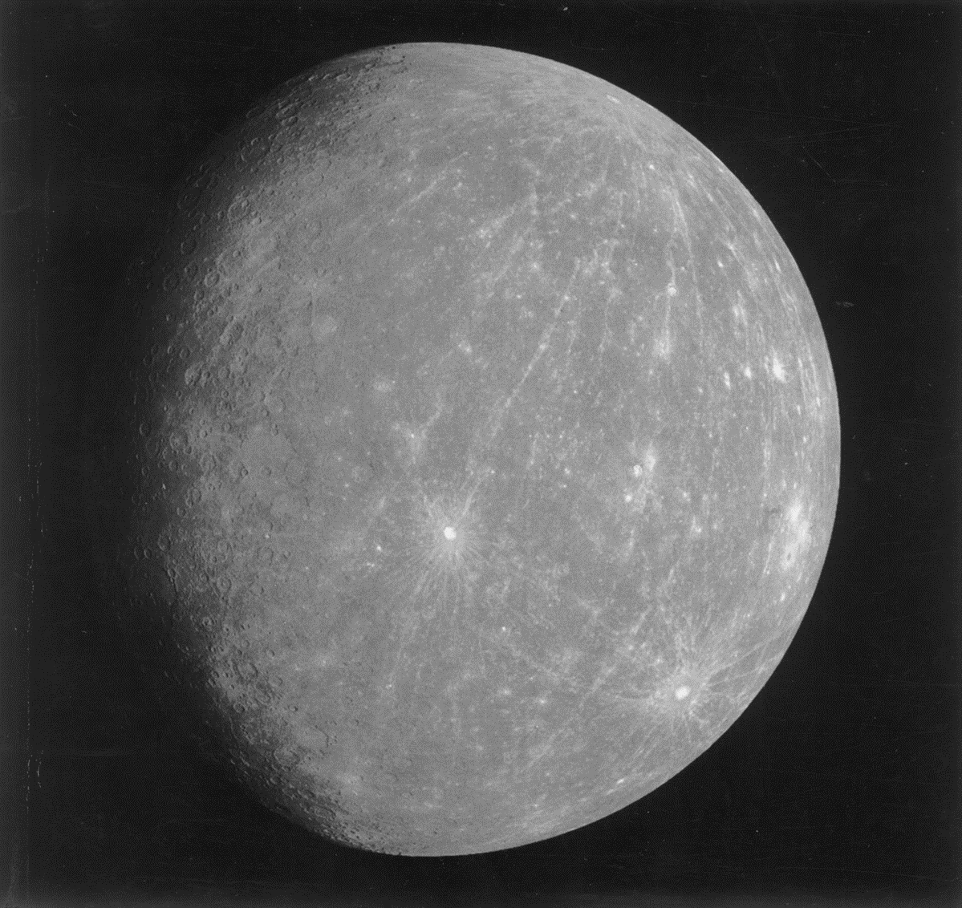
Меркурий
Крохотулечка-планета
Первой Солнышком согрета,
И проворна – год на ней
Восемьдесят восемь дней.
Notes:
К Меркурию подходит поговорка: маленький, да удаленький. Что это значит? Дело в том, что у каждой планеты есть, как минимум, два рекорда. Меркурий среди всех планет самый маленький, самый лёгкий и самый быстрый. И он был назван в честь римского бога-скорохода, бога путешествий, у которого были крылатые сандалии. Как видите, названия планет не случайны. И дальше мы в этом ещё убедимся.
Меркурий имеет тёмно-серый цвет. А ещё у Меркурия нет естественных спутников. Но зато сам он похож на Луну.
Кроме перечисленных рекордов, у Меркурия есть ещё такая отличительная особенность: это единственная планета, у которой совсем нет воздушной оболочки (атмосферы). И только на Меркурии совсем нет звуков.

Slide 5
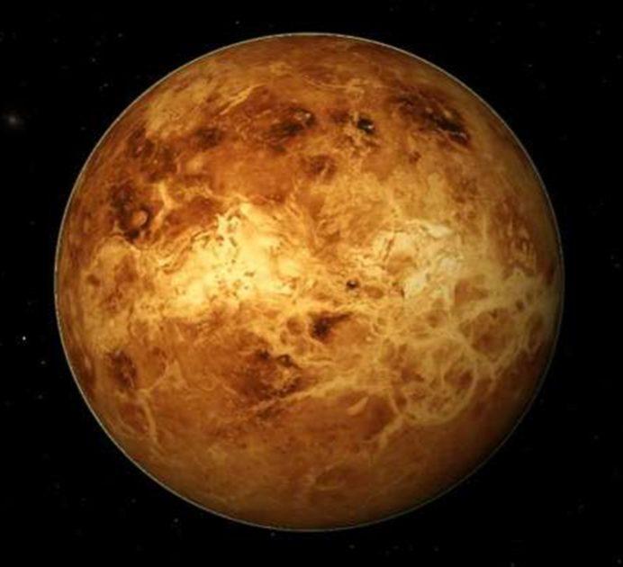
Венера
Только Солнце и Луна
В небе ярче, чем она.
Да и горячей планеты
В Солнечной системе нету.
Notes:
Венера – огненная планета. Она самая яркая и самая красивая на небе. И не случайно это небесное тело было названо в честь римской богини красоты. Кроме того, что Венера самая горячая, на ней ещё и самые длинные сутки (она крутится вокруг себя медленнее всех планет, да ещё и в обратную сторону: Земля и другие планеты – против часовой стрелки, а Венера – по часовой). А ещё здесь солнце восходит на западе, а садится на востоке.
Венера, как и Меркурий, не имеет спутника.

Slide 6
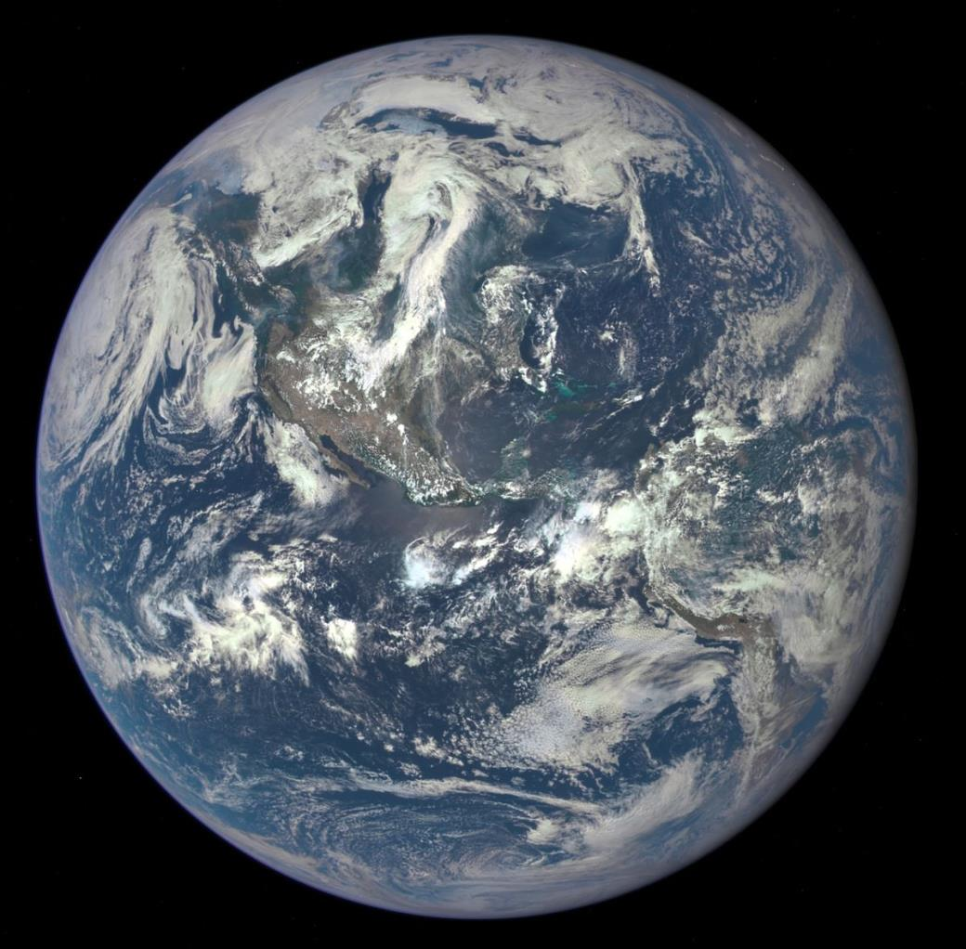
Земля
На планете чудеса:
Океаны и леса,
Кислород есть в атмосфере,
Дышат люди им и звери.
Notes:
Планета Земля – третья по счёту от Солнца. И у неё тоже есть свои рекорды.
Наша Земля – самая чудесная планета, единственная, на которой есть жизнь! Кроме этого, она ещё и самая большая среди каменистых планет (четырёх ближайших к Солнцу). Именно поэтому они называются планетами земной группы.
Из космоса Земля выглядит очень красиво: здесь преобладают три цвета – коричневый (континенты), белый (облака) и синий (океаны).
Есть несколько версий происхождения названия нашей планеты. По одной из них она получила имя в честь персидской богини земли Зем.
Наше космическое тело имеет единственный спутник – Луну.

Slide 7
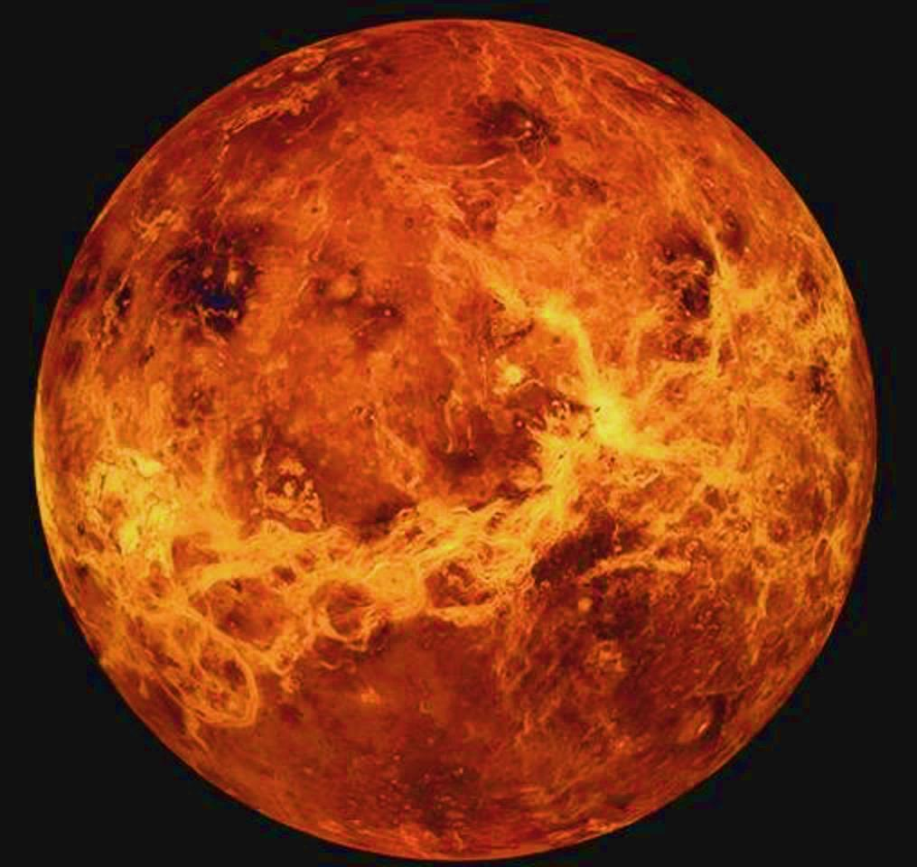
Марс
Над планетой красной кружат
Каменюги Страх и Ужас.
Нет горы нигде на свете
Выше, чем на той планете.
Notes:
Марс имеет красноватый цвет, потому что в его грунте много ржавого железа. На этой планете много пустынь. Там есть и очень большие горы. Причём гора Олимп – самая высокая в Солнечной системе! А ещё на Марсе самая большая "яма" – кратер Утопия и самая большая трещина – Долина Ма́ринера. То есть четвёртая планета является рекордсменом сразу в трёх номинациях. Кроме того, у Марса есть два спутника Фо́бос и Де́ймос, что в переводе как раз и означает Страх и Ужас.
Эта планета названа именем грозного римского бога войны – Марса.

Slide 8
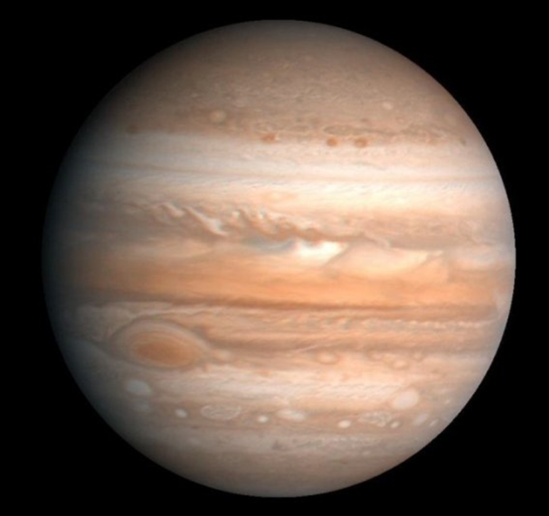
Юпитер
Великан-тяжеловес
Мечет молнии с небес.
Полосат он, словно кошка,
И полнеет понемножку.
Notes:
Планета носит имя самого могущественного римского бога, царя богов – Юпитера.
Это главный рекордсмен и его называют королём среди планет. Во-первых, это самая большая, во-вторых, это самая тяжёлая планета, и в-третьих, на Юпитере самые короткие сутки. Он вращается вокруг себя быстрее всех планет. А ещё у него самое большое количество спутников – 67.
Из космоса планета кажется полосатой, потому что в атмосфере Юпитера видны длинные слои разноцветных облаков.

Slide 9
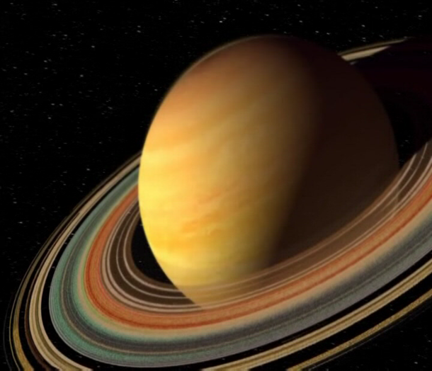
Сатурн
Пышный газовый гигант,
Брат Юпитера и франт.
Любит он, чтоб рядом были
Кольца изо льда и пыли.
Notes:
Планета получила своё название в честь римского бога земледелия и плодородия. Она имеет светло-жёлтый цвет.
Сатурн называют властелином колец, потому что их у него больше тысячи. И это его главная отличительная особенность, по которой его сразу можно узнать. Кроме того, это самая «воздушная» планета – она легче воды. Если Сатурн поместить в гигантский океан, он не утонет, а будет плавать на поверхности как поплавок.
По самым последним данным, у этой планеты 62 спутника.

Slide 10
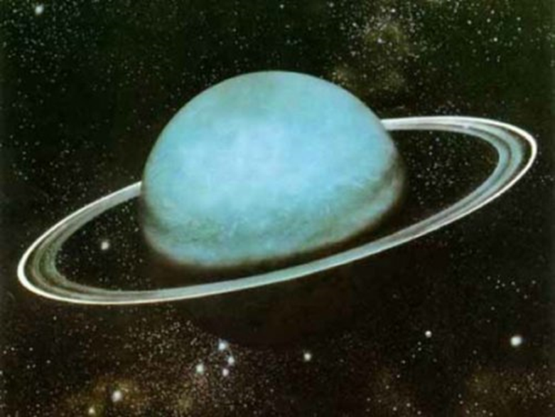
Уран
Он уже который век
Среди братьев-римлян грек,
Чтобы разогнать тоску
Мчится, лёжа на боку.
Notes:
Уран завалился набок и катится вокруг Солнца как бочка – «лёжа на боку»! Поэтому его называют «лежебокой». А ещё это самая холодная планета! Она получила имя в честь могучего греческого бога неба.
Уран из космоса выглядит голубовато-зеленоватой планетой (или цвета морской волны).
Эта планета имеет 27 спутников.

Slide 11
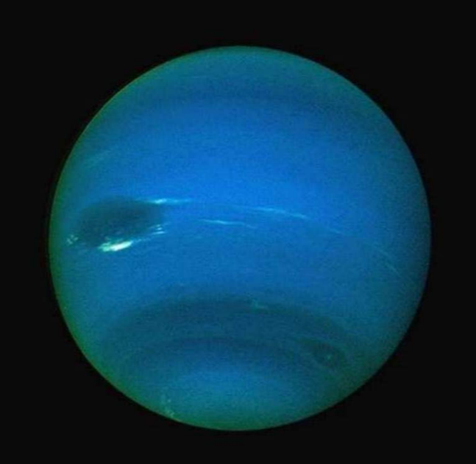
Нептун
На планете синей-синей
Дует ветер очень сильный.
Год на ней велик весьма –
Длится 40 лет зима.
Notes:
Нептун – самая медленная планета. То есть она движется вокруг Солнца с самой маленькой скоростью. И ещё на ней самый длинный год (в 164 раза длиннее земного). Кроме того, это самая ветреная планета в Солнечной системе. Там дуют самые сильные ветры.
Это небесное тело было названо в честь римского бога морей Нептуна, так как имеет синий цвет. У планеты 14 спутников.

Slide 12
Вывод
У каждой планеты действительно есть свои рекорды,
которые отражены в таблице.
Работа имеет практическую значимость:
полученные знания пригодятся детям при изучении
в школе предмета «Окружающий мир».
Notes:
ВЫВОД
Подводя итог вышесказанному, можно сделать следующий вывод: у каждой планеты действительно есть свои рекорды. Они отражены в соответствующей таблице (см. Приложение 2).
ЗАКЛЮЧЕНИЕ
Считаем, что цель данной работы достигнута. Задачи, которые были поставлены в начале выполнения проекта, решены.
Данное исследование помогло выявить рекорды у каждой планеты. Таким образом, гипотеза, сформулированная в начале проекта, в ходе работы была подтверждена.
Составлены две таблицы:
1. Отличительные признаки двух групп планет.
2. Рекорды планет Солнечной системы.
Сделан макет-аппликация планет Солнечной системы.
В работе использована справочная, научно-популярная литература, а также материалы веб-сайтов сети Интернет.
Данное исследование способствует привитию интереса к изучению самой увлекательной науки о Вселенной – астрономии. А полученные знания пригодятся детям при изучении в школе предмета «Окружающий мир». В этом заключается практическая ценность работы.

Slide 13
СПИСОК ИСПОЛЬЗОВАННОЙ ЛИТЕРАТУРЫ
И ИСТОЧНИКОВ СЕТИ ИНТЕРНЕТ
Житомирский С.В., Лукьянов М.О., Малофеева Н.Н. и др. Первая энциклопедия школьника. – М.: РОСМЭН, 2015. – 256 с.
Левитан Е.П. Малышам о звёздах и планетах. – 3-е изд. – М.: Педагогика-Пресс, 1993. – 128 с.: ил.
Новая энциклопедия школьника. Справочное издание.
Для старшего школьного возраста. – М.: «Махаон», 2016. – 384 с., с ил.
Расскажите детям о космосе. Наглядно-дидактическое пособие. – М.: Изд-во «МОЗАИКА-СИНТЕЗ», 2008.
Сурдин В.Г. Большая энциклопедия астрономии. – М.: Эксмо, 2012.
Сурдин В.Г. Астрономия: Век XXI. – Фрязино: «Век 2», 2015.
http://www.bugaga.ru/interesting/1146738448-10-udivitelnyh-faktov-o-nashey-solnechnoy-sisteme.html#ixzz4XyCfUdDp
http://www.7gy.ru/shkola/okruzhajuschii-mir/930-pro-planety-solnechnoj-sistemy-dlya-detej.html
http://mirdetstva5.ru/zagadki-pro-planety
http://mshishova.ru/stixi-pro-solnechnuyu-sistemu-planety-i-sputniki-planet/
https://www.iau.org/
https://www.iau.org
https://upload.wikimedia.org/wikipedia/commons/thumb/f/fa/Solar_System_size_to_scale_ru.svg/1280px-Solar_System_size_to_scale_r Солнечная система
http://www.7gy.ru/images/okr-mir/ss1.jpg Планеты Солнечной системы
https://upload.wikimedia.org/wikipedia/commons/thumb/5/5b/CW0131775256F_Kuiper_Crater.png/400px-CW0131775256F_Kuiper_Crater.png Меркурий
https://encrypted-tbn0.gstatic.com/images?q=tbn:ANd9GcR49UKJ20I7DiISC5X1hcRulVLnQhAp1X0PogfYAbtdq7lf2YeI Венера
https://upload.wikimedia.org/wikipedia/commons/thumb/e/ec/Earth-DSCOVR-20150706-IFV.jpg/1200px-Earth-DSCOVR-20150706-IFV.jpg Земля
http://paranormal-news.ru/_nw/99/27524780.jpg Марс
http://znaniya-sila.narod.ru/solarsis/jupiter/pic-jupiter/jupiter-00.jpg Юпитер
https://i.ytimg.com/vi/7EKsEQPH_v0/maxresdefault.jpg Сатурн
http://9be7037176ebed526de6-851b178cb1fa40a3535f993be03d0145.r77.cf2.rackcdn.com/3ABE42C0-7B62-443B-9F37-4CB25605E1D9.jpg Уран
http://astronomyworld.xyz/uploads/posts/2013-01/1358011220_0018-018-neptun.jpg Нептун

Slide 14
https://www.iau.org
https://upload.wikimedia.org/wikipedia/commons/thumb/f/fa/Solar_System_size_to_scale_ru.svg/1280px-Solar_System_size_to_scale_r Солнечная система
http://www.7gy.ru/images/okr-mir/ss1.jpg Планеты Солнечной системы
https://upload.wikimedia.org/wikipedia/commons/thumb/5/5b/CW0131775256F_Kuiper_Crater.png/400px-CW0131775256F_Kuiper_Crater.png Меркурий
https://encrypted-tbn0.gstatic.com/images?q=tbn:ANd9GcR49UKJ20I7DiISC5X1hcRulVLnQhAp1X0PogfYAbtdq7lf2YeI Венера
https://upload.wikimedia.org/wikipedia/commons/thumb/e/ec/Earth-DSCOVR-20150706-IFV.jpg/1200px-Earth-DSCOVR-20150706-IFV.jpg Земля
http://paranormal-news.ru/_nw/99/27524780.jpg Марс
http://znaniya-sila.narod.ru/solarsis/jupiter/pic-jupiter/jupiter-00.jpg Юпитер
https://i.ytimg.com/vi/7EKsEQPH_v0/maxresdefault.jpg Сатурн
http://9be7037176ebed526de6-851b178cb1fa40a3535f993be03d0145.r77.cf2.rackcdn.com/3ABE42C0-7B62-443B-9F37-4CB25605E1D9.jpg Уран
http://astronomyworld.xyz/uploads/posts/2013-01/1358011220_0018-018-neptun.jpg Нептун

Slide 15
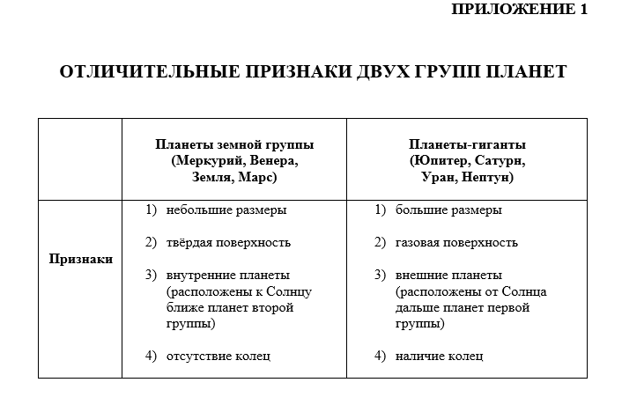

Slide 16
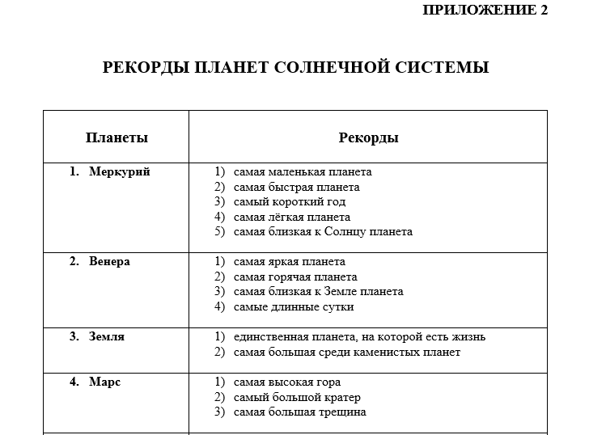

Slide 17
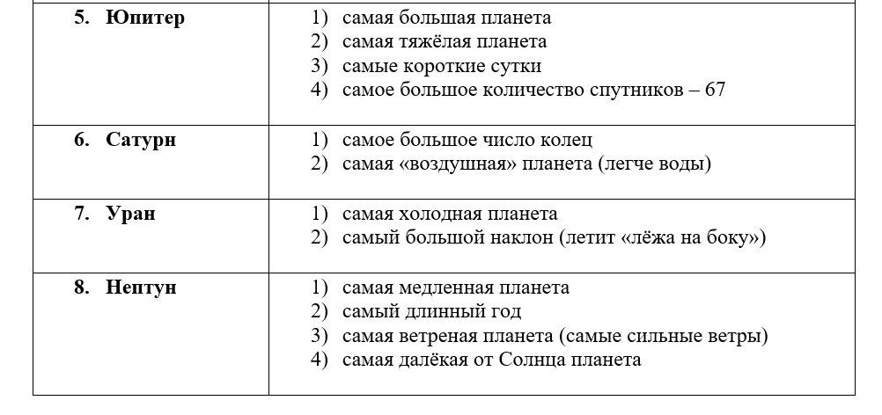
Приложение 2 (продолжение)

Slide 18
Спасибо за внимание!

